Slide 1
ТРУДОВОЕ ВОСПИТАНИЕ В МБДОУ ДС КВ №5
АВТОР: СТАРШИЙ ВОСПИТАТЕЛЬ МБДОУ ДС КВ №5
БАСЛОВЯК ТАТЬЯНА АНАТОЛЬЕВНА

Slide 2
Трудовое воспитание в ДОУ – важное средство всестороннего развития личности дошкольника
Два важных направления в работе с дошкольниками по трудовому воспитанию:
ознакомление с трудом взрослых;
приобщение детей к доступной трудовой деятельности

Slide 3
Цель трудового воспитания дошкольников – формирование положительного отношения ребенка к труду.
Она реализуется через решение следующих задач:
Обучение трудовым умениям и навыкам, их дальнейшее совершенствование
Воспитание интереса к труду, трудолюбия, ответственности, самостоятельности
Ознакомление с трудом взрослых, воспитание уважения к труженику и результатам его труда, стремление оказывать посильную помощь
Формирование взаимоотношений и приобретение социального опыта взаимодействия (воспитание общественно-направленных мотивов труда, умений трудиться в коллективе и для коллектива).

Slide 4
По своему содержанию труд детей дошкольного возраста делится на четыре вида: - самообслуживание; - хозяйственно-бытовой труд; - труд в природе; - ручной и художественный труд

Slide 5
Самообслуживание - это труд ребенка, направленный на обслуживание им самого себя (одевание-раздевание, прием пищи, санитарно-гигиенические процедуры).
Хозяйственно-бытовой труд – это вид труда, который имеет общественную направленность (уборка помещения, дежурства)

Slide 6
Труд в природе - уход за растениями и животными, выращивание овощей на огороде, озеленение участка
Ручной и художественный труд - изготовление поделок из природного материала, бумаги,
картона, ткани, дерева.

Slide 7
формы организации труда детей
Поручения - это обращенная к ребенку просьба взрослого выполнить какое-либо трудовое действие.
Дежурство - предполагает труд одного или нескольких детей в интересах всей группы (дежурства в столовой, в уголке природы, при подготовке к занятиям). Здесь важна практическая забота нескольких (одного) детей о других, поэтому данная форма способствует развитию ответственности, гуманного, заботливого отношения к людям и природе.
Коллективный труд – одновременное выполнение трудового поручения группой детей, направленное на достижение общего результата. Данный вид труда учит детей работать в команде, распределять обязанности, радоваться общему успеху.

Slide 8
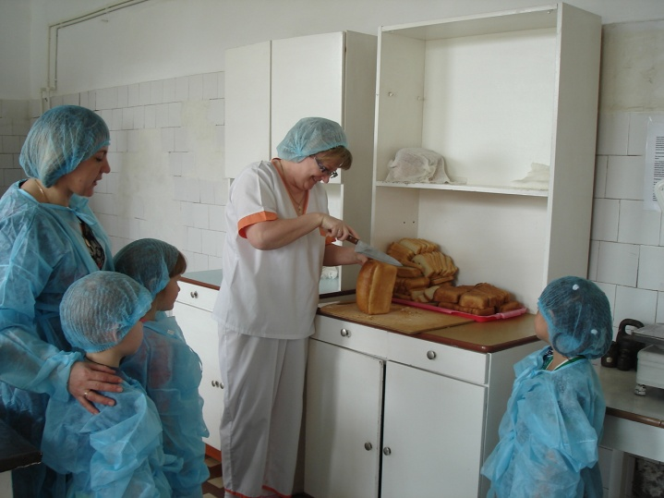
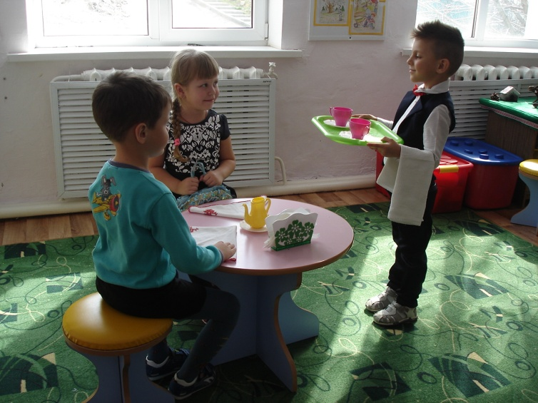
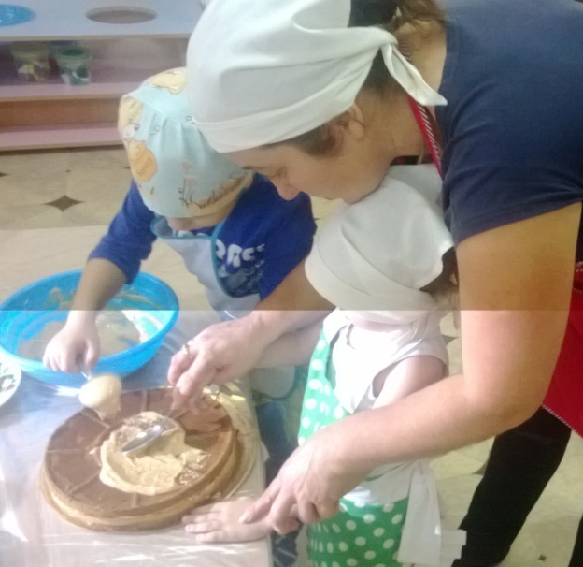
Трудовое воспитание дошкольников осуществляется с помощью ряда средств, методов и приемов:
Организованная образовательная деятельность
Совместная деятельность в процессе режимных моментов в течение всего дня
Наблюдения за трудом взрослых
Организация трудовой деятельности и посильной помощи взрослым
Экскурсии
Художественные средства (изо, музыка, художественная литература и др.)
Дидактические, настольные, творческие игры
Рассматривание картин, иллюстраций, картинок
Использование ИКТ
Участие в образовательных проектах

Slide 9
Трудовое воспитание детей в дошкольном учреждении должно осуществляться при активном участии родителей
Для того чтобы родители могли осуществлять трудовое воспитание в семье в единстве с детским садом, они должны хорошо знать, какие задачи трудового воспитания ставятся и как они решаются в детском саду.
В работе с родителями используются разнообразные формы: собрания, консультации, беседы, лекции, мастер-классы, дни открытых дверей, тематические стенды, выставки, экологические акции, субботники, проекты и др.

